Slide 1
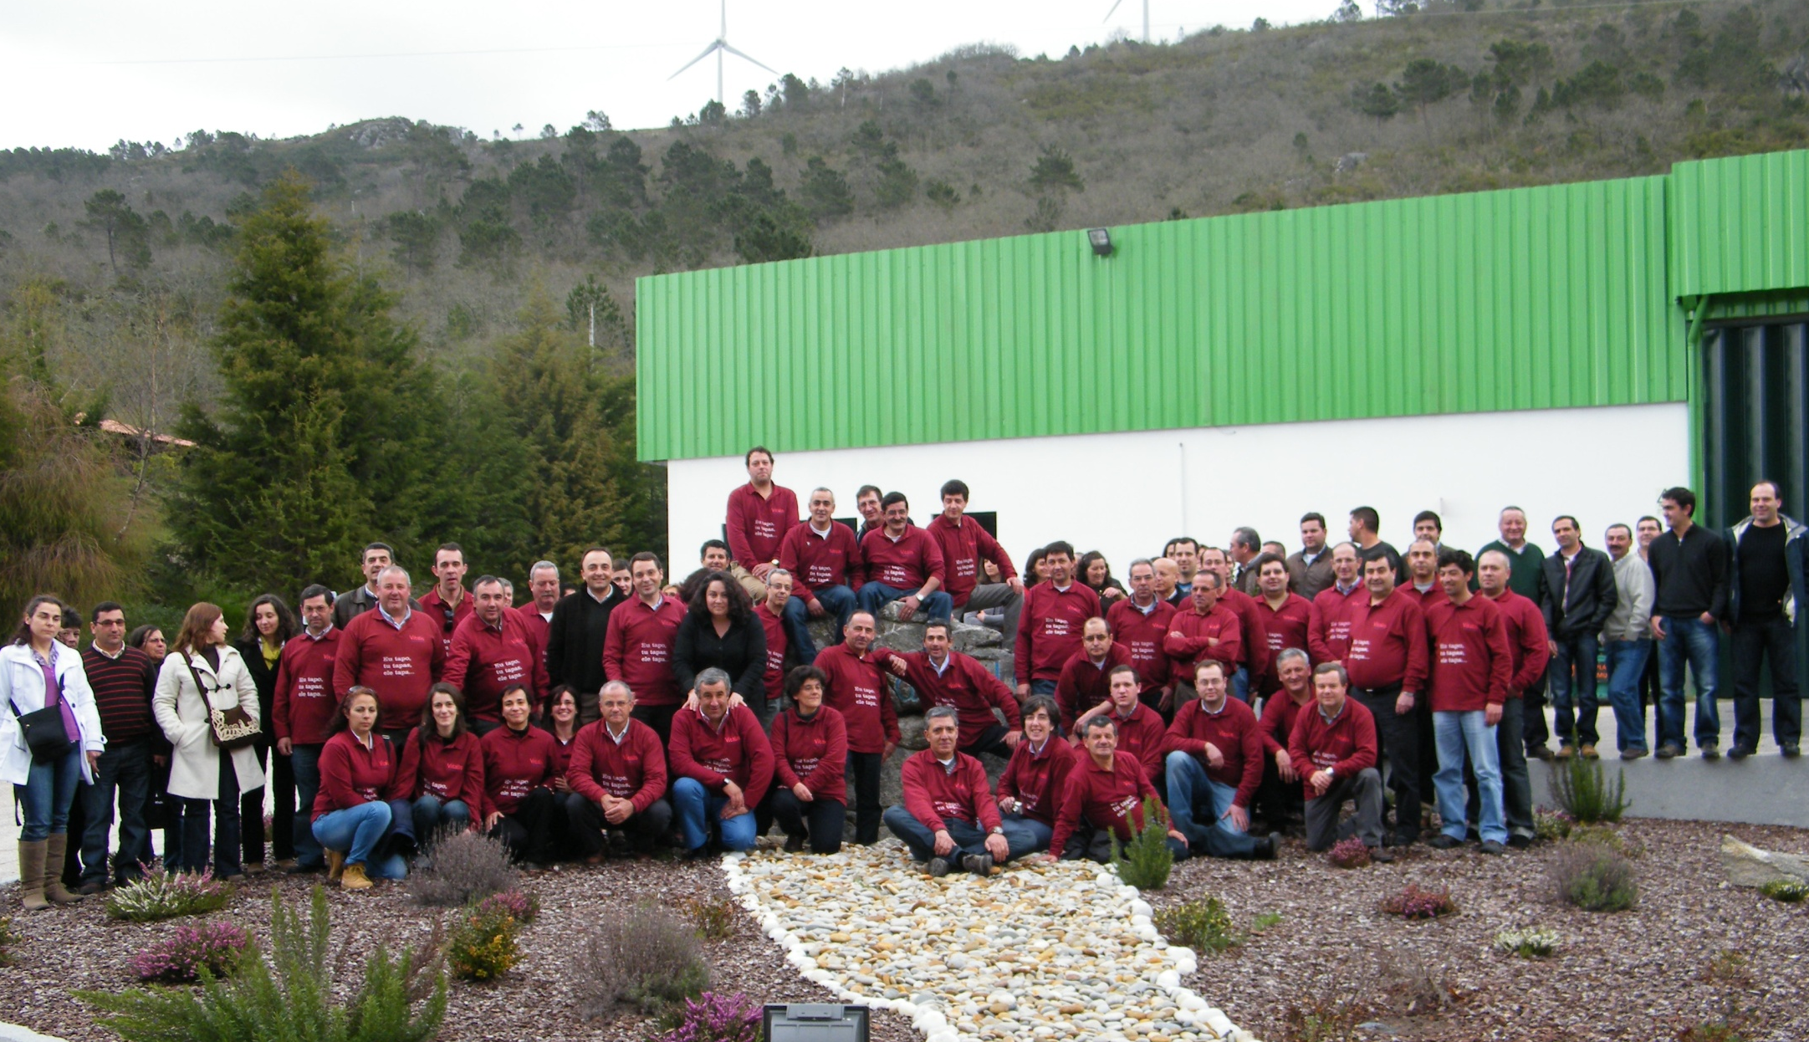
Meter Água Caramulo

Slide 2
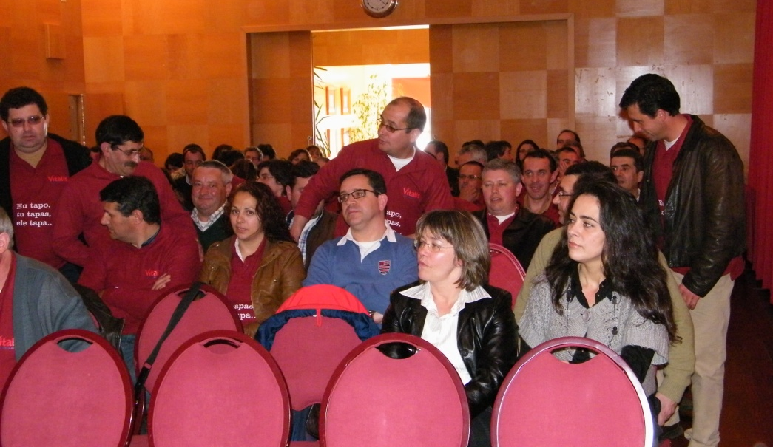
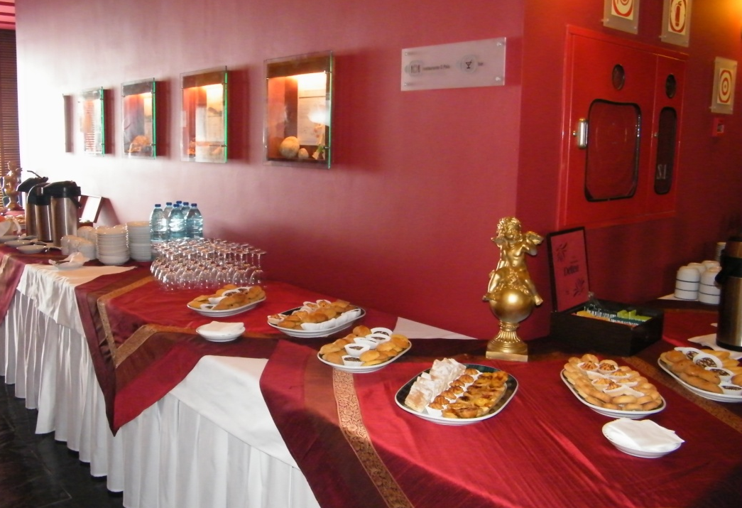
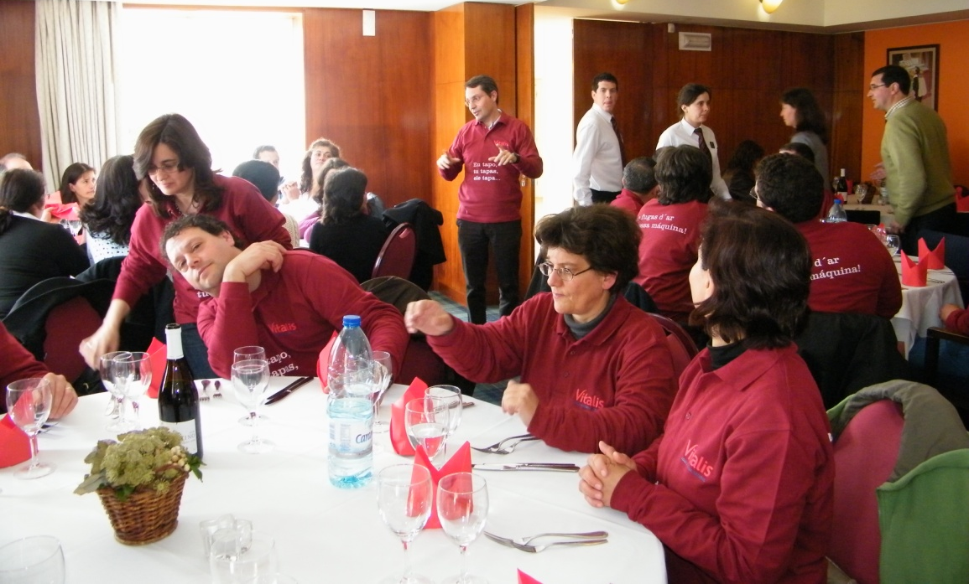
CARAMULO
25-03-2011
Apresentações, almoço e visita ao CP. Caramulo
Almoço convívio após apresentações dos 3 Centros de Produção
Reunião Anual Pólo III no Hotel do Caramulo, mais uma vez foram apresentados os nossos trunfos no caminho da excelência .

Slide 3
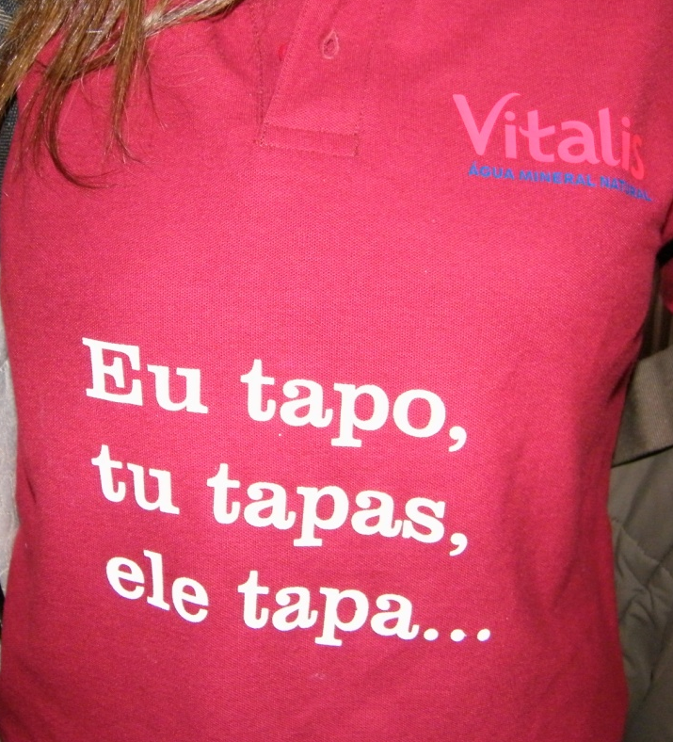
Caça as fugas
Já foi referido no nº anterior a caça as fugas.
Poupança, Eficiência …
Esta iniciativa (Castelo de Vide) está “fantástica”
Todos devemos estar focados em algo de máxima importância para o nosso negócio

Slide 4
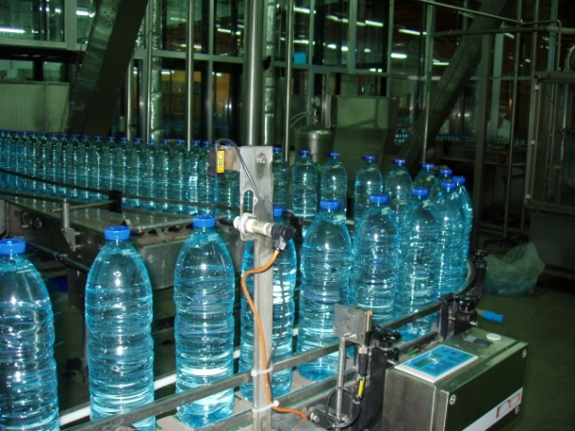
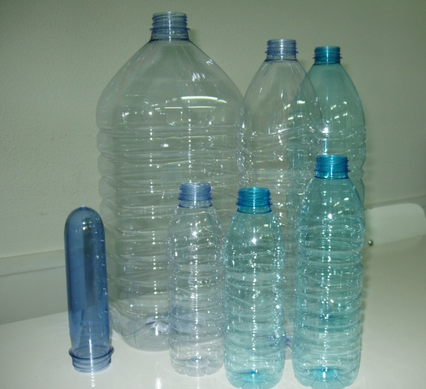
CP Caramulo Ano 2011
Ano de 2011, foi um ano com muitas melhorias , no sentido de garantir ao qualidade dos nossos Produtos.
Balança de controlo de Embalagem 0.33L/0.5L
Garrafas mais leves:
1.5L- 25g
5L -72,5g
0.33L -10.5g
Expulsor de garrafas sem cápsula 1.5l Lina 2 e Linha 4

Slide 5
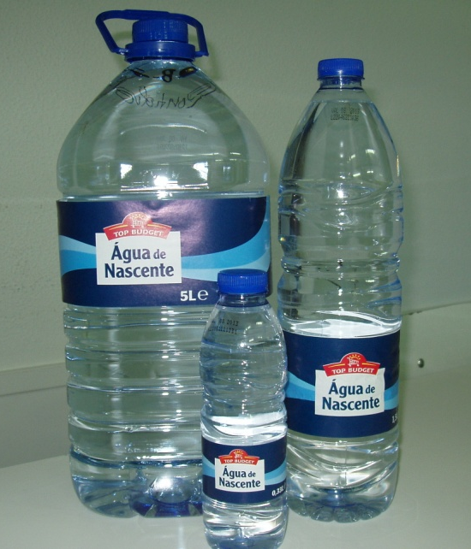
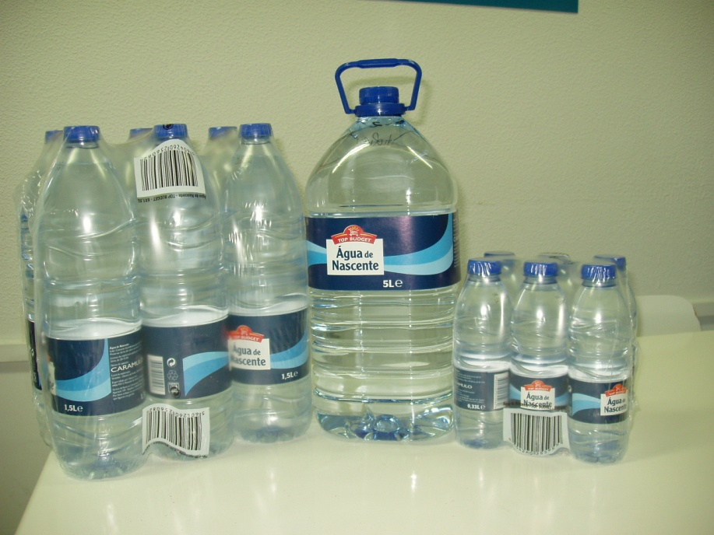
TOP BUDGET
Iniciamos em Outubro 2011 a produção de um novo formato:
Enchimento “Linha Branca” para o Intermachê
CP Caramulo
Celeste Rocha 06.02.12

